Slide 1
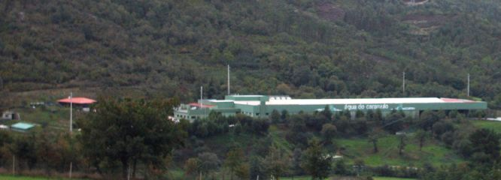
Unicer Águas Centro de Produção do Caramulo
Vamos Meter Água

Slide 2
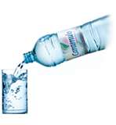
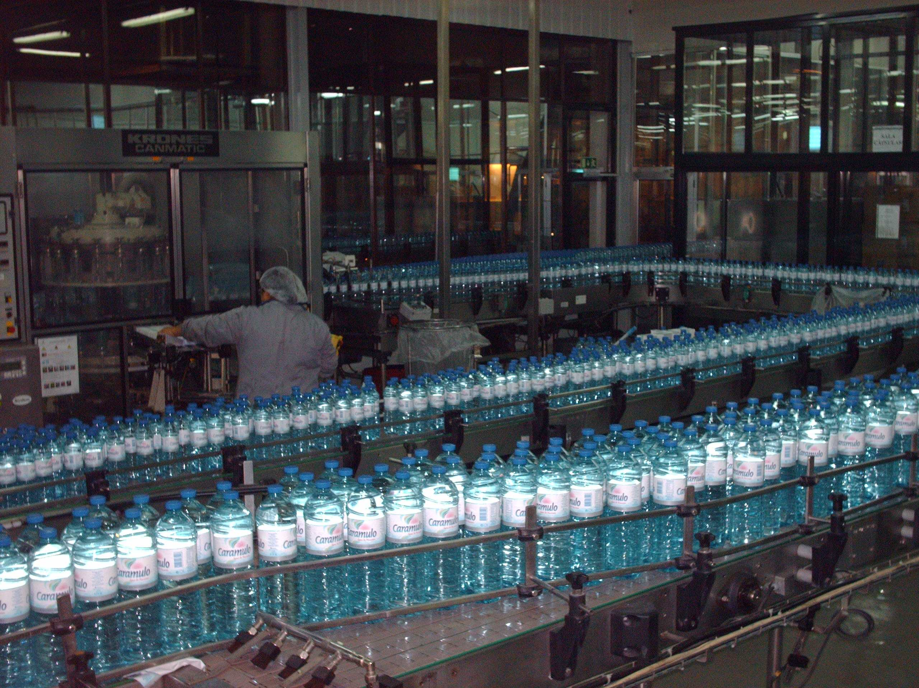
“ Meter Água“ é no Caramulo
Dia 10-07-09 atingimos o nosso máximo de produção!
16.416 embalagens, no formato 0.33L Pet Caramulo.
…
Notes:
2

Slide 3
“É TALVEZ A MELHOR ÁGUA DO MUNDO”
…
Agua Caramulo não é mineral nem tão pouco termal. Tem características sem igual. Se duvidas houver…
Palavras para quê ?!!

Slide 4
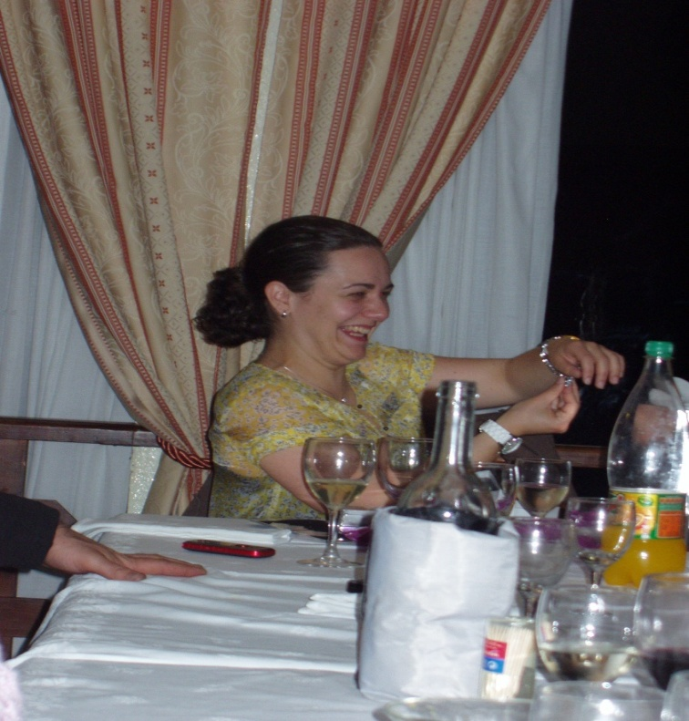
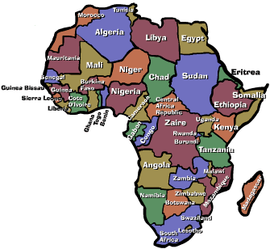
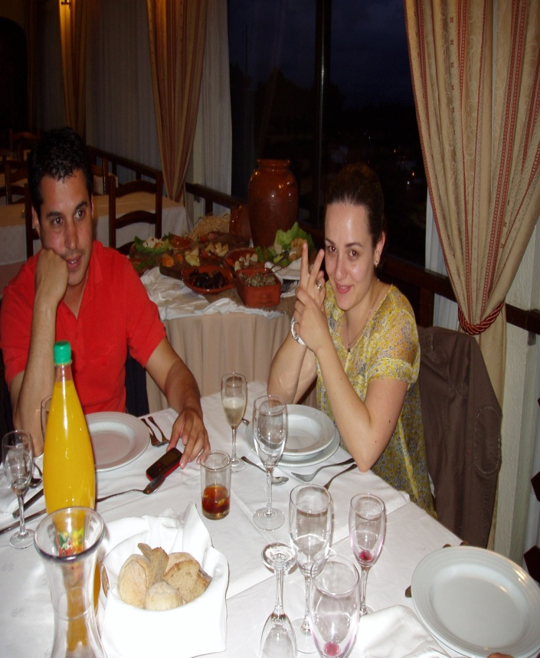
Despedida da Cátia
E lá vai para Angola...

Slide 5
Na Ladeira é tudo em grande…
… Nós por cá esperamos pela nossa vez !!!!!!

Slide 6
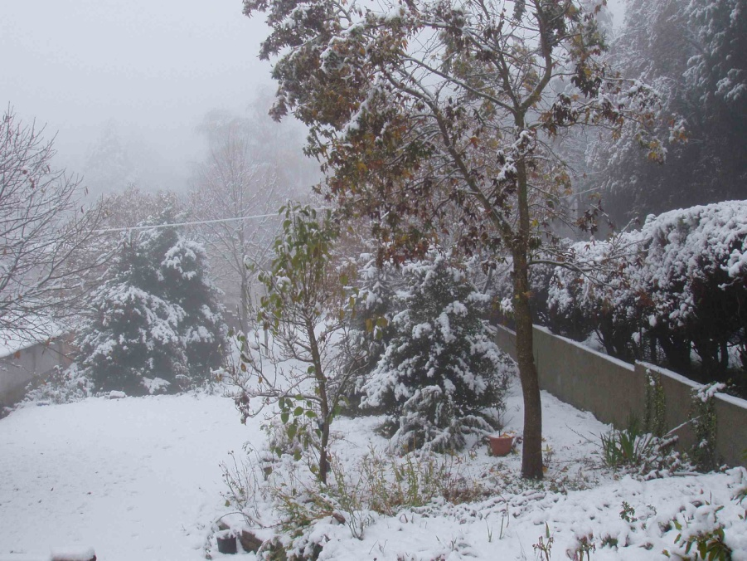
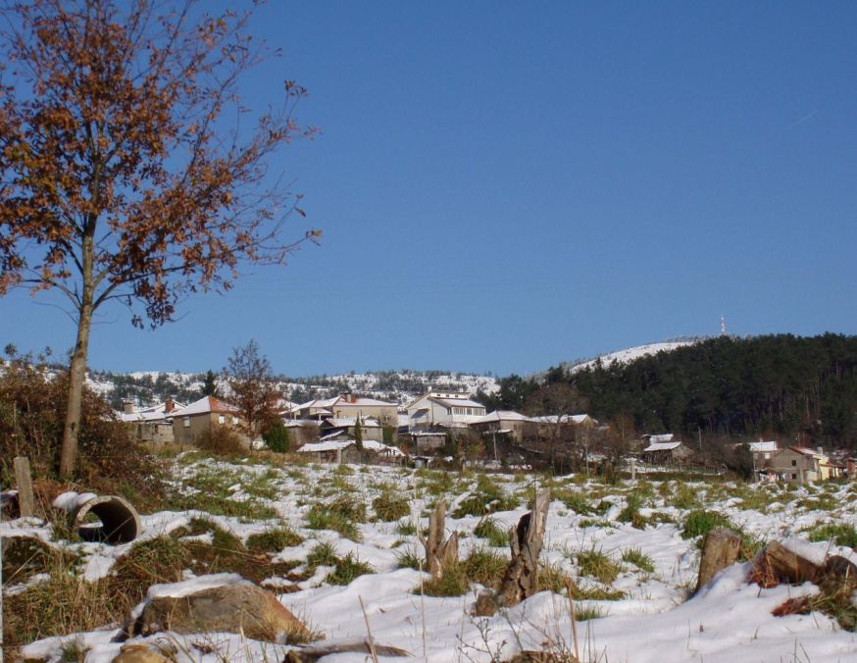
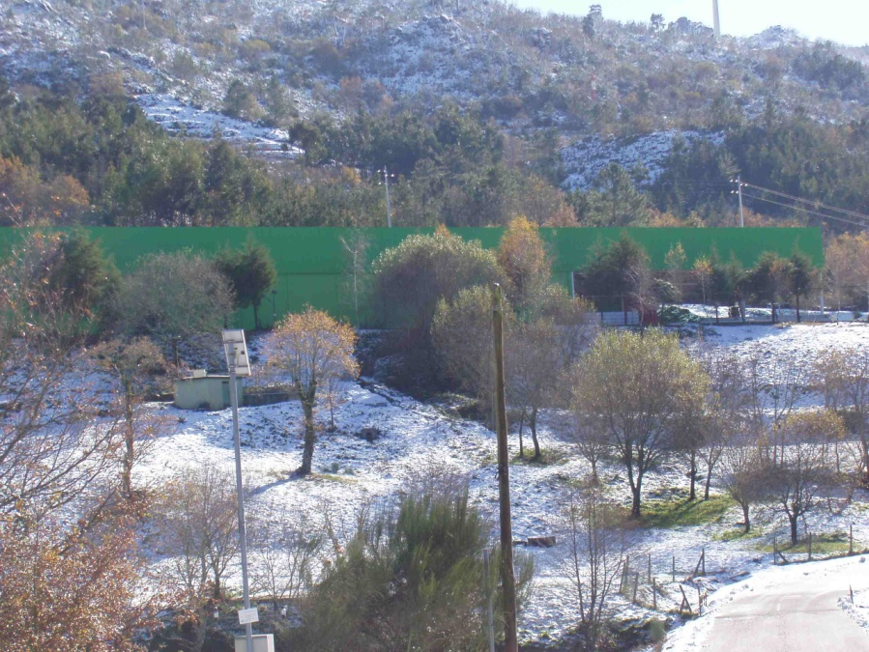
Imagens como estas só mesmo no caramulo!!
caramulo
Celeste Rocha
Julho 2009

